Slide 1

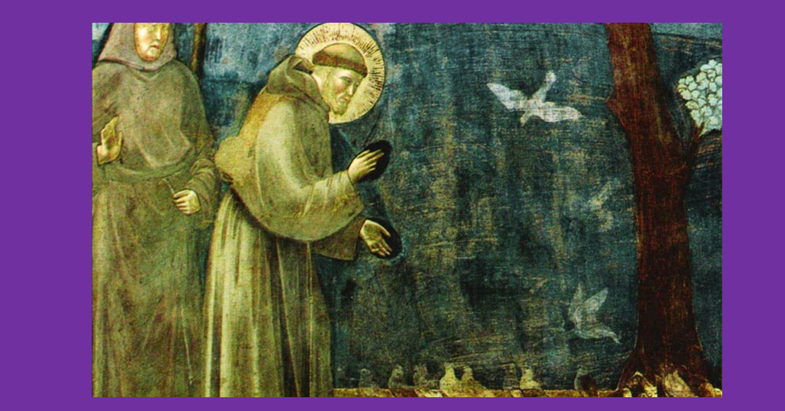
ANNÉE SAINT FRANÇOIS
ANNÉE JUBILAIRE

Slide 2







donner la paix
Une prière
un merci
un
compliment
un pardon
un effort

Slide 3
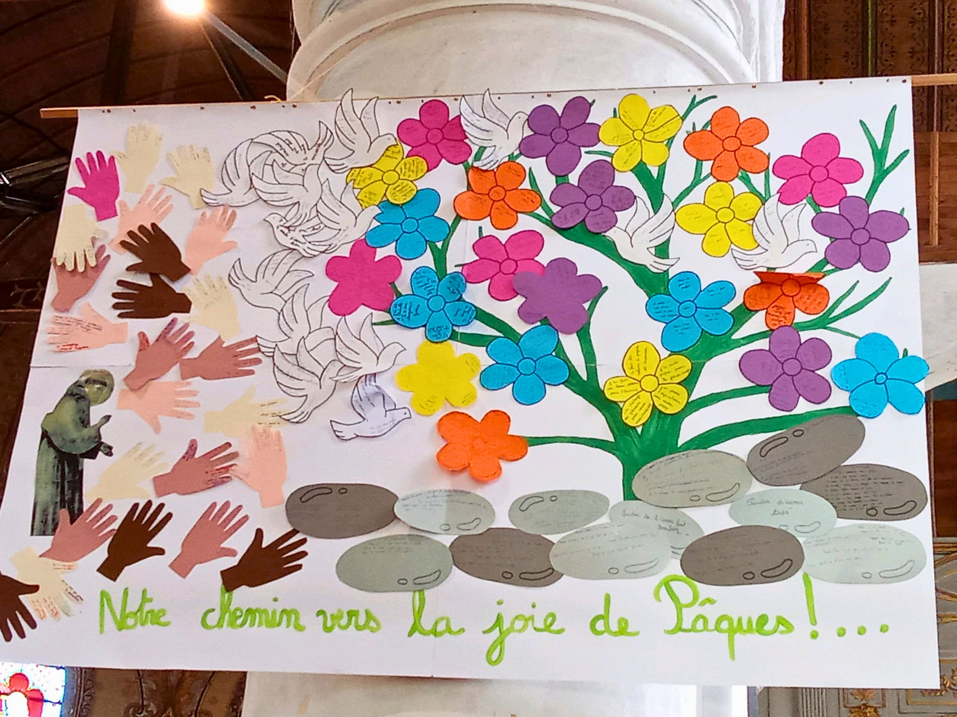
école Notre Dame
Chateauneuf en Thymerais

Slide 4
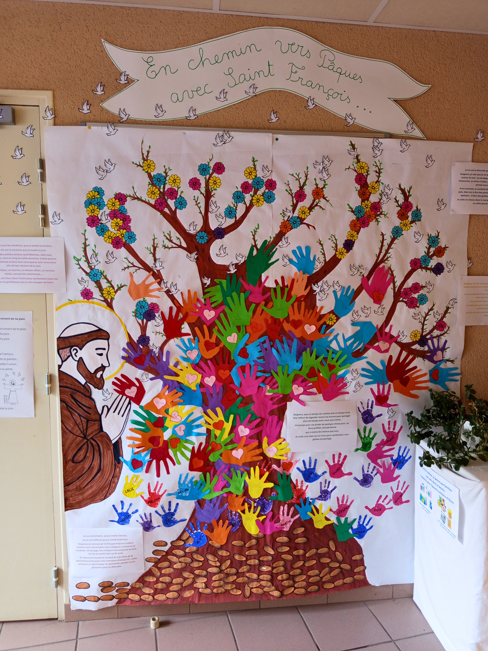
l’école saint Joseph
Illiers
Combray

Slide 5
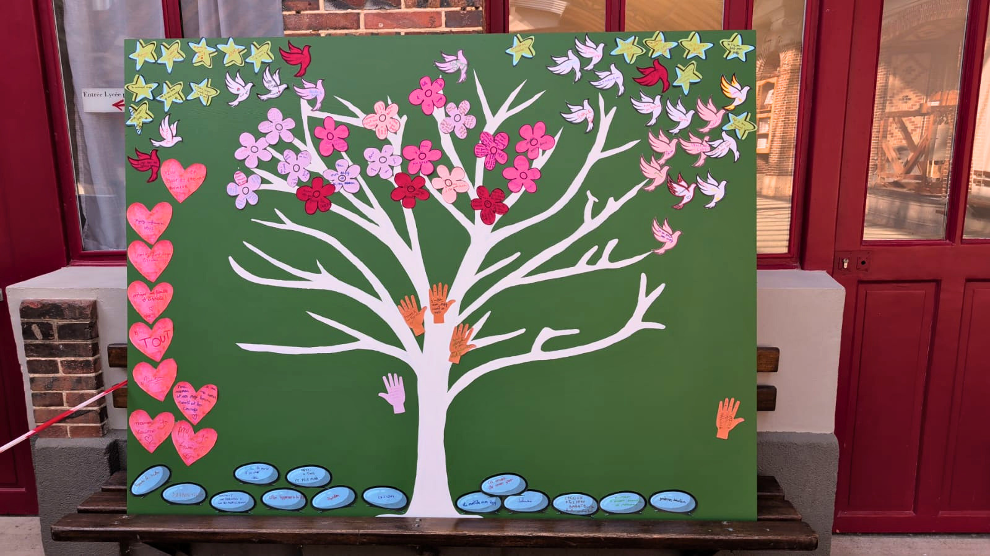
au château
des Vaux
La Loupe

Slide 6
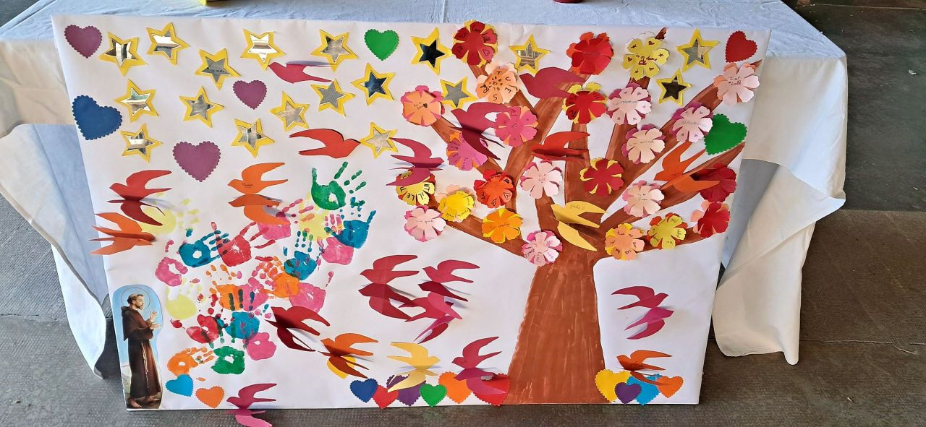
l’école Jeanne d’Arc
Voves

Slide 7
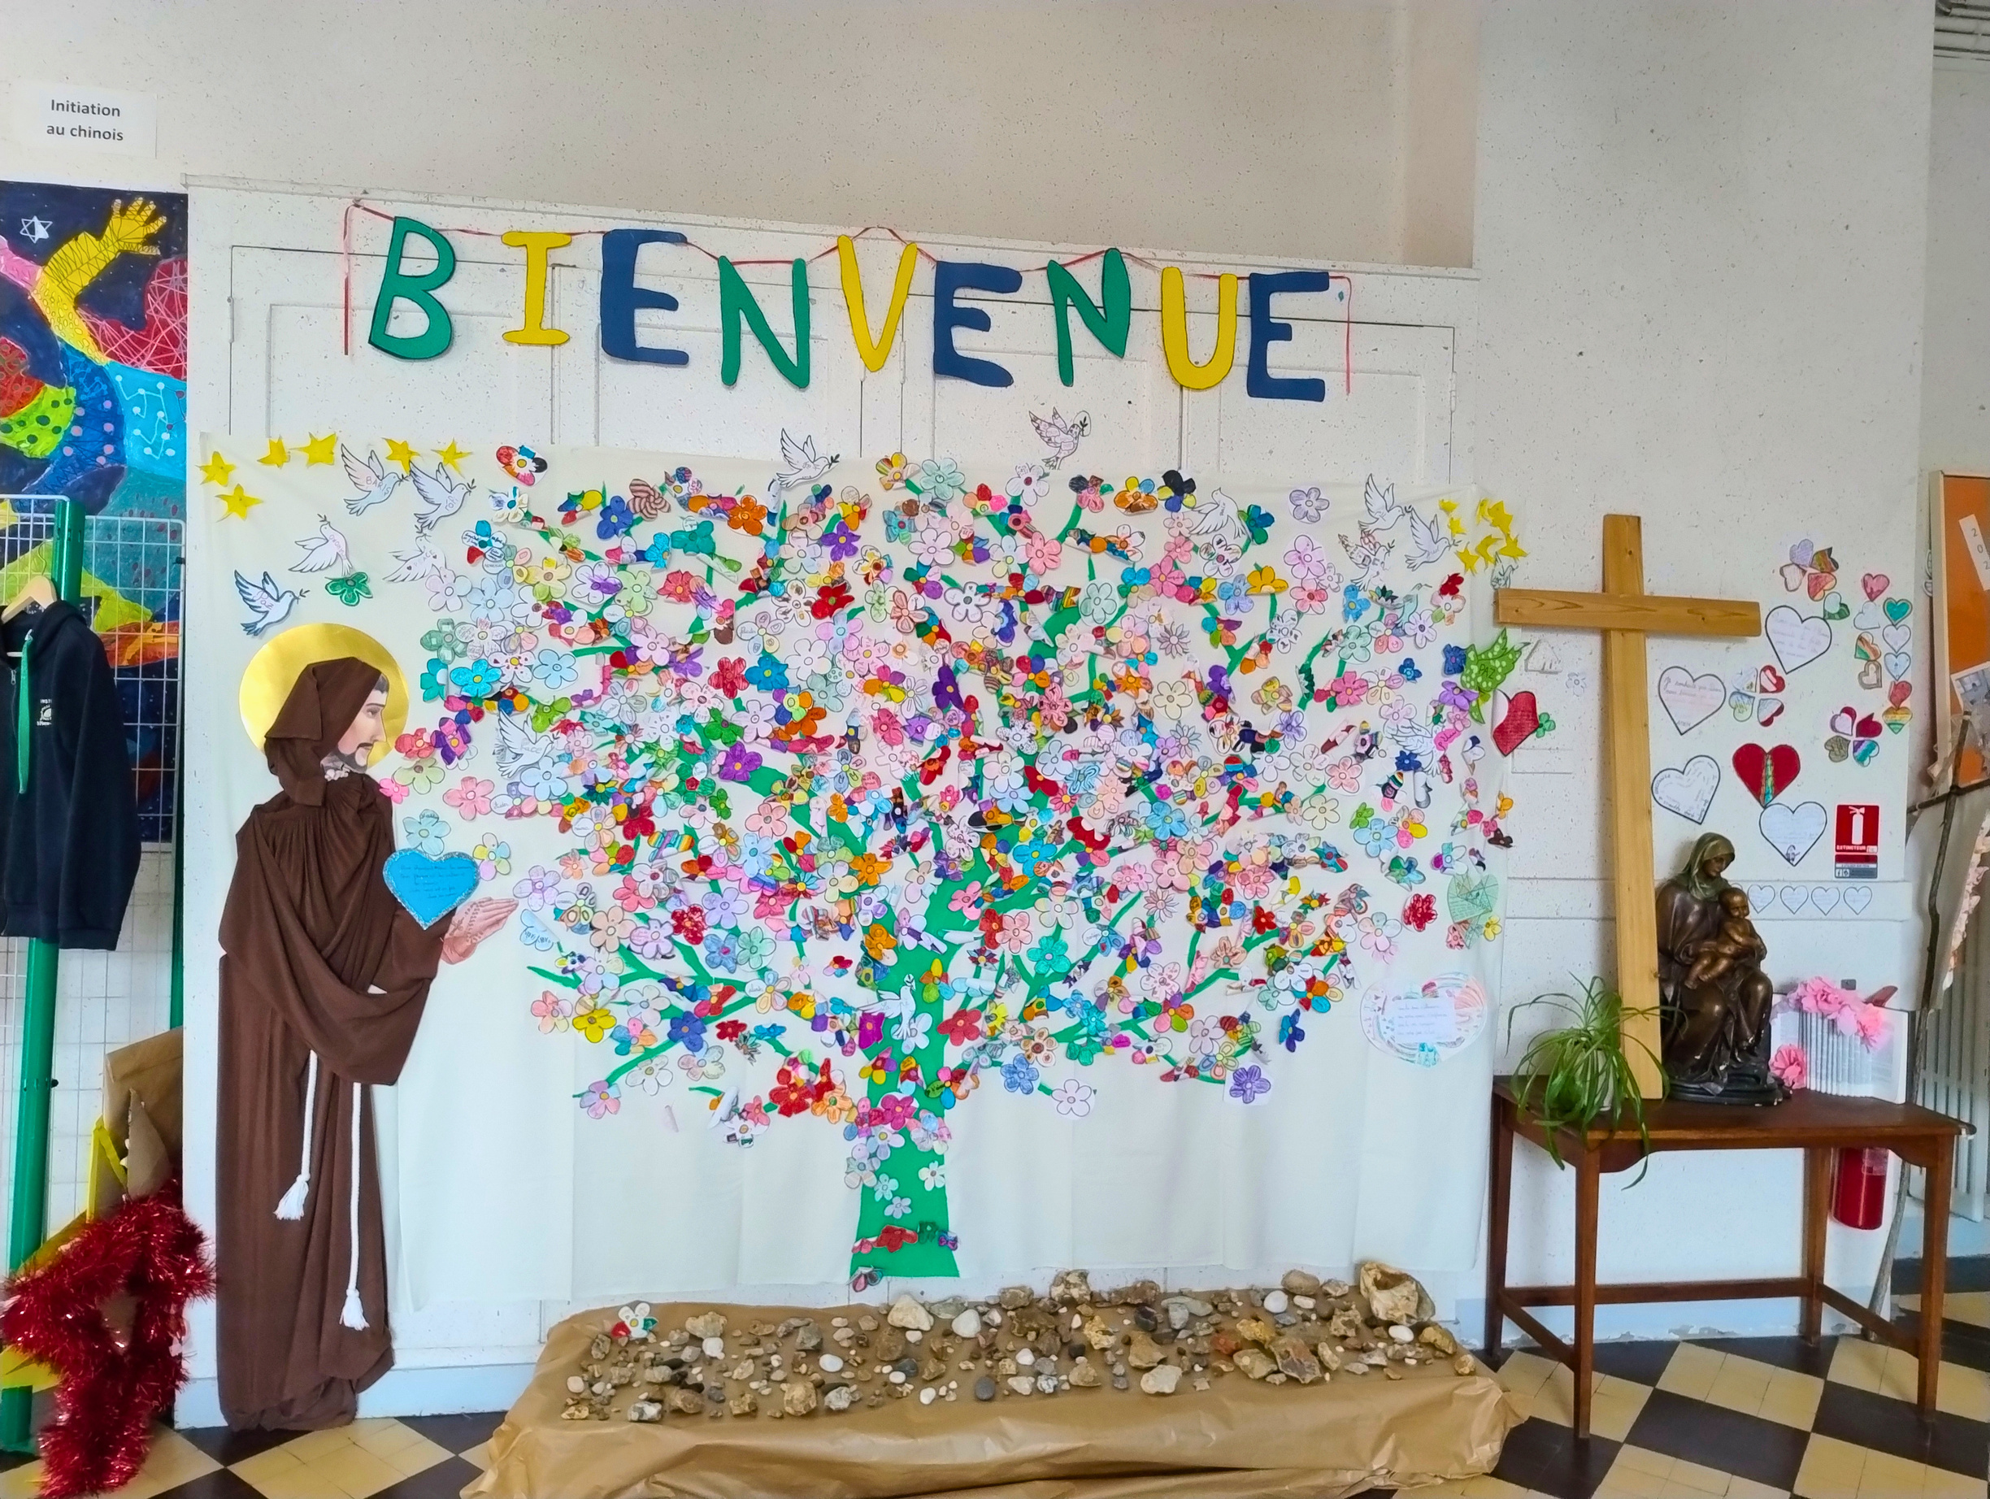
à l’école
Saint Pierre Saint Paul
Dreux

Slide 8


Slide 9
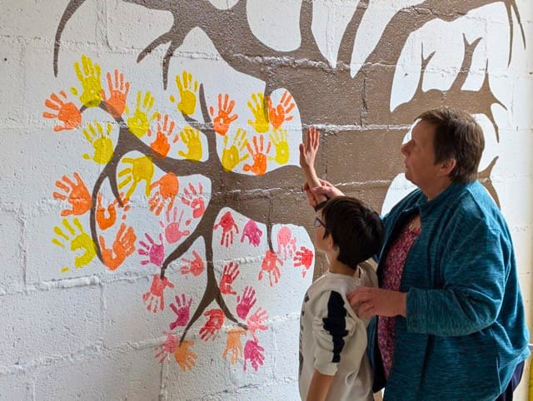
l’école Saint Joseph Delfeuille
fête l’émerveillement

Slide 10
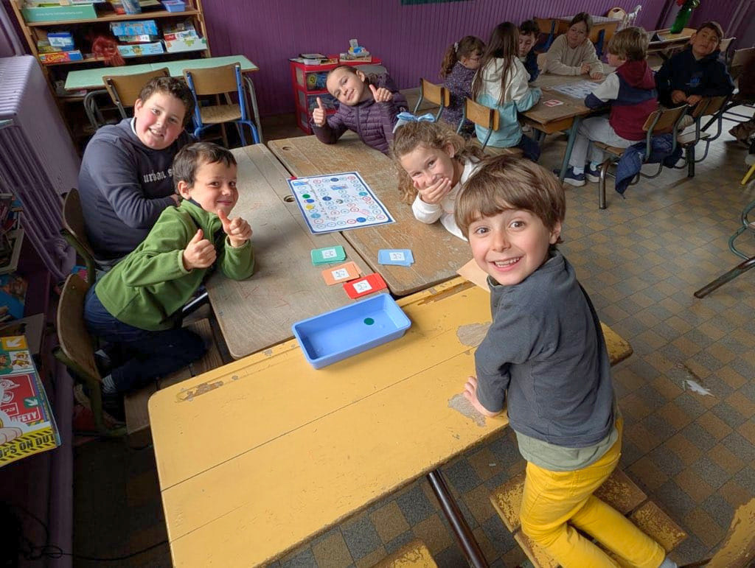
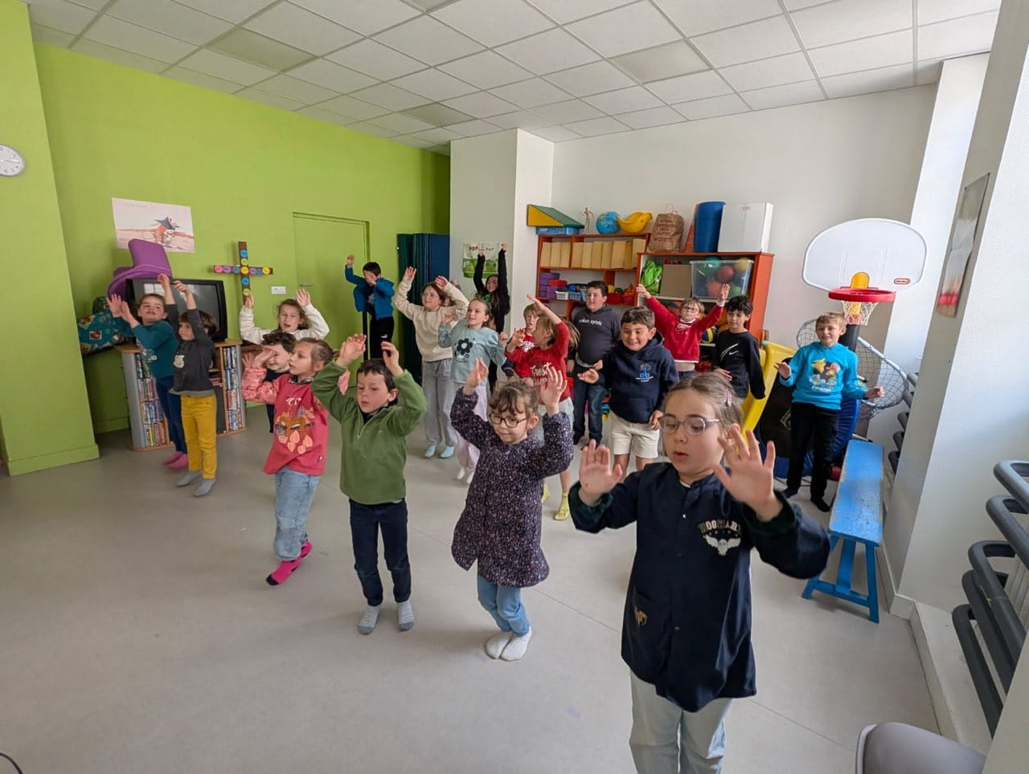
l’école Saint Joseph Delfeuille
fête l’émerveillement

Slide 11
s’émerveiller :
le pouvoir de
rendre grâce

